Slide 1

珠峰培训“就业班”精品课：第一周班会
※ 今日话题
☑ 什么是幸福：家庭、理想、事业的统一
+ 经济上翻身是幸福的必要条件
☑ 确定自己的目标，跳过这五个月看，你能收到什么样的offer

Slide 2
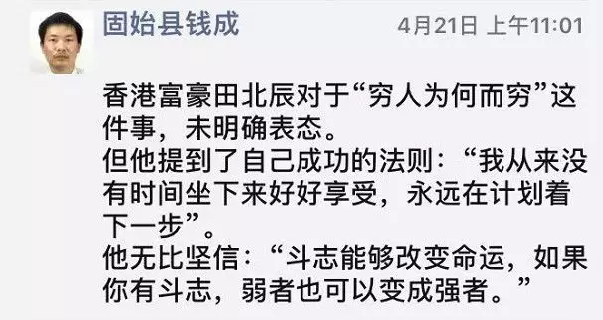
珠峰培训“就业班”精品课：第一周班会
※ 今日话题
你没经历过我的贫穷，凭什么指责我的坚持！ https://mp.weixin.qq.com/s?__biz=MzAxMDQ4NzAxOA==&mid=2649834641&idx=1&sn=51d5a7a2590456b855b49c94e274db1b&chksm=834a7114b43df802b20ff04e23fae37e5fcbf710eebc42a8de108b6b926e81790e434f15f6b9&mpshare=1&scene=23&srcid=&sharer_sharetime=1564811834354&sharer_shareid=370752a35c6bd7051b824f2b6e464daa#rd

